Slide 1
PROGRAMACIÓN PARALELA EN
ALGORITMOS SOBRE GRAFOS

Slide 2
Contenidos
Introducción y representación de grafos
Algoritmos para grafos “densos”
  Árboles de expansión
    Algoritmo de Prim
  Problemas de caminos mínimos
    Con un solo origen
      Algoritmo de Dijkstra
    Entre todos los pares de nodos
      Algoritmo de Dijkstra
        Formulación de origen divido
        Formulación de origen paralelo
      Algoritmo de Floyd
Algoritmos para grafos “esparcidos”

Slide 3
Contenidos
Introducción y representación de grafos
Algoritmos para grafos “densos”
  Árboles de expansión
    Algoritmo de Prim
  Problemas de caminos mínimos
    Con un solo origen
      Algoritmo de Dijkstra
    Entre todos los pares de nodos
      Algoritmo de Dijkstra
        Formulación de origen divido
        Formulación de origen paralelo
      Algoritmo de Floyd
Algoritmos para grafos “esparcidos”

Slide 4
Introducción y representación de grafos (I)
Un grafo G es una tupla G=(V,A), donde V es un conjunto de vértices y A es un conjunto de aristas o arcos.
Cada arista es un par (v,w) donde v,w pertenecen a V.
TERMINOLOGÍA
  Grafo no dirigido: las aristas no están ordenadas.
  Grafo dirigido: los pares están ordenados.
  Un vértice w es adyacente a otro v si y sólo si (v,w) pertenece a A.
  Camino de un vértice w₁ a w_{q}: es una secuencia w₁, w₂ … w_{q} є V, tal que todas las aristas (w₁,w₂), …, (w_{q-1}, w_{q}) є A.
  Longitud de un camino: nº aristas del camino.
  Ciclo: es un camino cuyo primer y último vértice son iguales.
  Un grafo es conexo si hay un camino entre cualquier par de vértices.
  Un grafo es completo si existe una arista entre cualquier par de vértices.
  Un grafo está etiquetado si asociamos a cada arista un peso o un valor.
  Un subgrafo de G = (V, A) es un grafo G’ = (V’, A’) tal que V’ es un subconjunto de V y A’ es un subconjunto de A.

Slide 5


Introducción y representación de grafos (II)
REPRESENTACIONES
  Matrices de adyacencia.
    Las aristas se representan con una matriz M[nodo,nodo] de booleanos, donde M[v,w]=1 si y sólo si (v,w) є A.
    Si el grafo esta etiquetado, la matriz será de elementos de ese tipo. Tomará un valor nulo si no existe ese arco.
    Si el grafo es no dirigido, la matriz es simétrica.
    Útil para grafos densos (|A| ≈ |V|²).

Slide 6
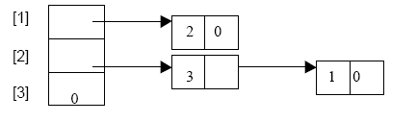
Introducción y representación de grafos (y III)
  Listas de adyacencia.
    Para cada nodo de V tendremos una lista de aristas que parten de ese nodo. Estas listas se guardan en un array de nodos cabecera.
    Si el grafo esta etiquetado, se añade un nuevo campo a los elementos de la lista.
    Si el grafo es no dirigido, entonces cada arista (v,w) se representará dos veces, en la lista de v y en la de w.
    Útil para grafos esparcidos (|A| ‹‹ |V|²)

Slide 7
Contenidos
Introducción y representación de grafos
Algoritmos para grafos “densos”
  Árboles de expansión
    Algoritmo de Prim
  Problemas de caminos mínimos
    Con un solo origen
      Algoritmo de Dijkstra
    Entre todos los pares de nodos
      Algoritmo de Dijkstra
        Formulación de origen divido
        Formulación de origen paralelo
      Algoritmo de Floyd
Algoritmos para grafos “esparcidos”

Slide 8
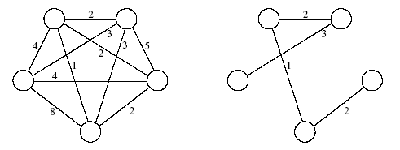
Árboles de expansión: Algoritmo de Prim (I)
Un árbol de expansión de un grafo no dirigido G=(V,A) y conexo, es un subgrafo G’=(V,A’) no dirigido, conexo y sin ciclos. Importante: contiene todos los vértices de G.
El algoritmo de Prim intenta encontrar un árbol de expansión de un grafo, cuyas aristas sumen el peso mínimo.

Slide 9
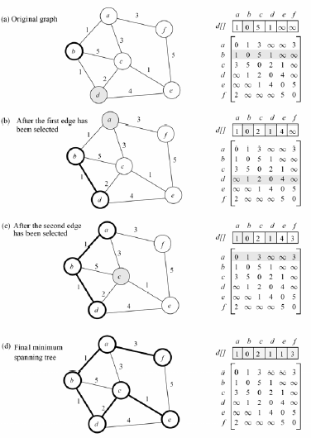
Árboles de expansión: Algoritmo de Prim (II)

Slide 10
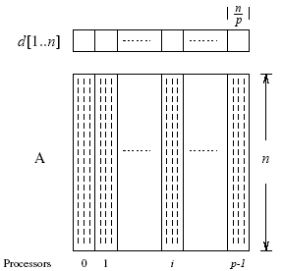
Árboles de expansión: Algoritmo de Prim (III)
Método de paralelización.
  Supongamos p procesos y n vertices. El conjunto V se divide en p subconjuntos usando el “mapping” de bloques de 1 dimensión. Cada subconjunto tiene n/p vertices consecutivos, y el trabajo de cada subconjunto se asigna a procesos diferentes. Cada proceso P_{i} almacena la parte del array d que corresponde a V_{i}.

Slide 11
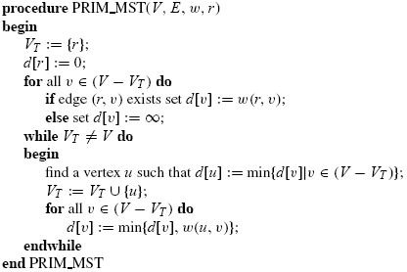
Árboles de expansión: Algoritmo de Prim (IV)
  Cada proceso Pi realiza el cálculo de d_{i}[u], y el mínimo global se obtiene sobre todos los d_{i}[u] mediante una operación de reducción que se almacena en P₀. El proceso P₀ ahora almacena el vértice u, el cual se inserta en V_{T}. A continuación el proceso P₀ hace una operación de broadcast de u, notificando a todos los procesos que actualicen los valores de d[v] para sus vértices locales. El proceso P_{i} que contenga a u será el que lo introduzca en V_{t}.

Slide 12
Árboles de expansión: Algoritmo de Prim (y V)
Al paralelizar el algoritmo de Prim se logra un tiempo de ejecución de:
    T_{sequencial} = Θ (n²)
    T_{paralelo} = Θ (n² / p) + Θ (n log p)
    ejecución comunicación

Slide 13
Contenidos
Introducción y representación de grafos
Algoritmos para grafos “densos”
  Árboles de expansión
    Algoritmo de Prim
  Problemas de caminos mínimos
    Con un solo origen
      Algoritmo de Dijkstra
    Entre todos los pares de nodos
      Algoritmo de Dijkstra
        Formulación de origen divido
        Formulación de origen paralelo
      Algoritmo de Floyd
Algoritmos para grafos “esparcidos”

Slide 14
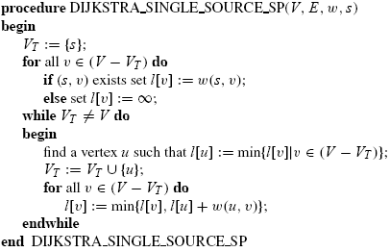
Problemas de caminos mínimos con un solo origen
Algoritmo de Dijkstra.
  Es muy similar a la paralelización del Algoritmo de Prim.La matriz de adyacencia de pesos se particiona usando el “mapping” de bloques de 1-D. A cada uno de los p procesos se le asignan n/p columnas consecutivas de la matriz de adyacencia. Durante cada iteración se lleva a cabo el cálculo y la comunicación entre procesos. El tiempo de ejecución coincide con el del algoritmo de Prim.

Slide 15
Contenidos
Introducción y representación de grafos
Algoritmos para grafos “densos”
  Árboles de expansión
    Algoritmo de Prim
  Problemas de caminos mínimos
    Con un solo origen
      Algoritmo de Dijkstra
    Entre todos los pares de nodos
      Algoritmo de Dijkstra
        Formulación de origen divido
        Formulación de origen paralelo
      Algoritmo de Floyd
Algoritmos para grafos “esparcidos”

Slide 16
Problemas de caminos mínimos entre todos los pares (I)
Algoritmo de Dijkstra.
  Formulación del origen dividido.
    Eficiente si el número de procesos no supera al número de vertices (p<=n).
    Utiliza n procesos. Cada proceso P_{i} encuentra las rutas más cortas desde el vértice v_{i} a todos los demás vertices mediante el algoritmo de Dijkstra secuencial. No se necesita comunicación entre procesos.
    T_{sequencial} = Θ (n³)
    T_{paralelo} = Θ (n²)

Slide 17
Problemas de caminos mínimos entre todos los pares (y II)
  Formulación del origen paralelo.
    Eficiente si el número de procesos es superior al número de vertices (p>n).
    Primero paralelizamos el problema asignando cada vertice a un conjunto de procesos distintos (p/n).
    Después paralelizamos el algoritmo para un solo origen mediante el uso de un conjunto de p/n procesos para resolverlo. A diferencia de la formulación de origen divido, si hay cierta sobrecarga por la comunicación.
    T_{sequencial} = Θ (n³)
    T_{paralelo} = Θ (n³ / p) + Θ (n log p)
    ejecución comunicación

Slide 18
BIBLIOGRAFÍA
Kumar, Grama, Gupta, Karypis: Introduction to Parallel Computing. Design and Analysis of Algorithms. The Benjamin Cumming Publishing Company. 1994
Ginés Garcia Mateos. Apuntes Algoritmos y Estructura de Datos.

